Slide 1


Slide 2

Il convient de lancer le mode diaporama pour la diffusion de la leçon en classe
Réservé à l’enseignant (e)

Slide 3

Pictogrammes
Réservé à l’enseignant (e)

Slide 4
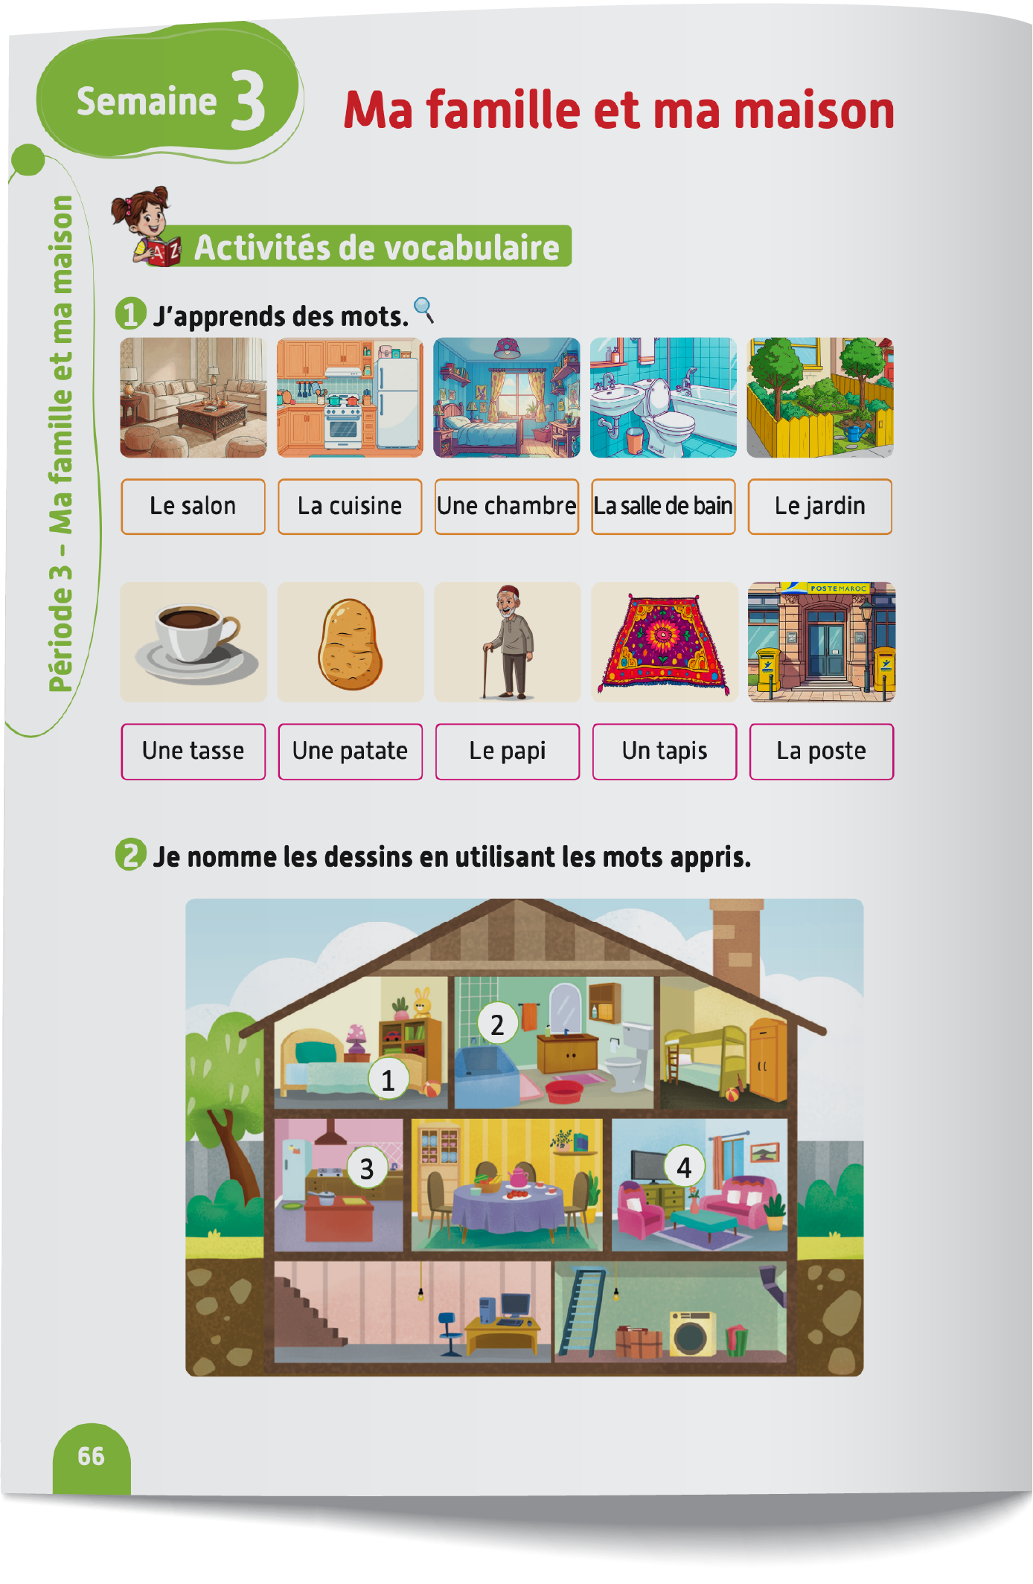
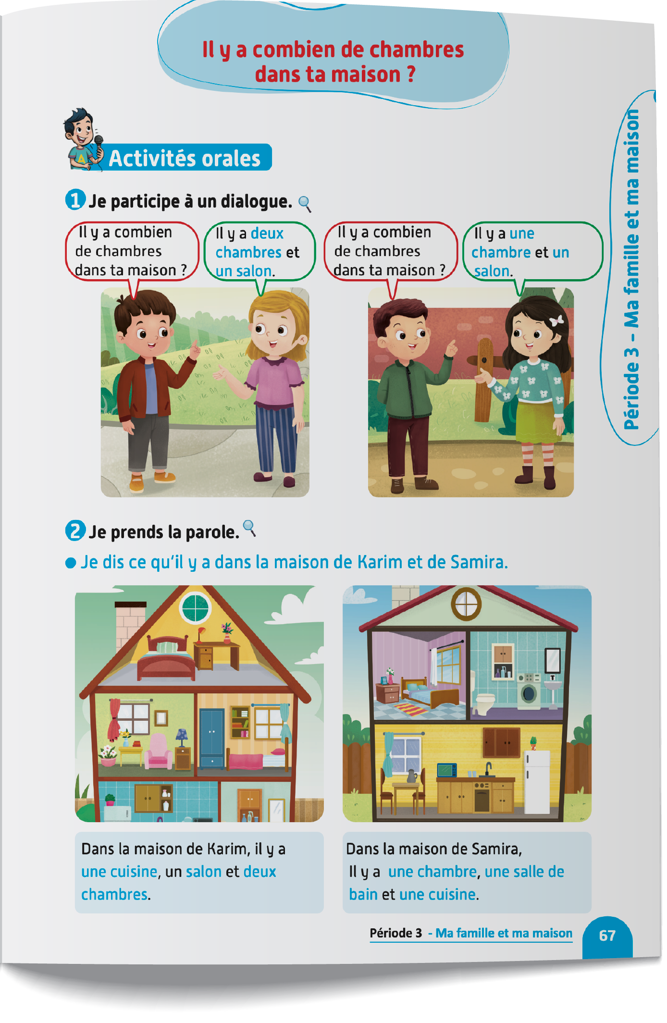
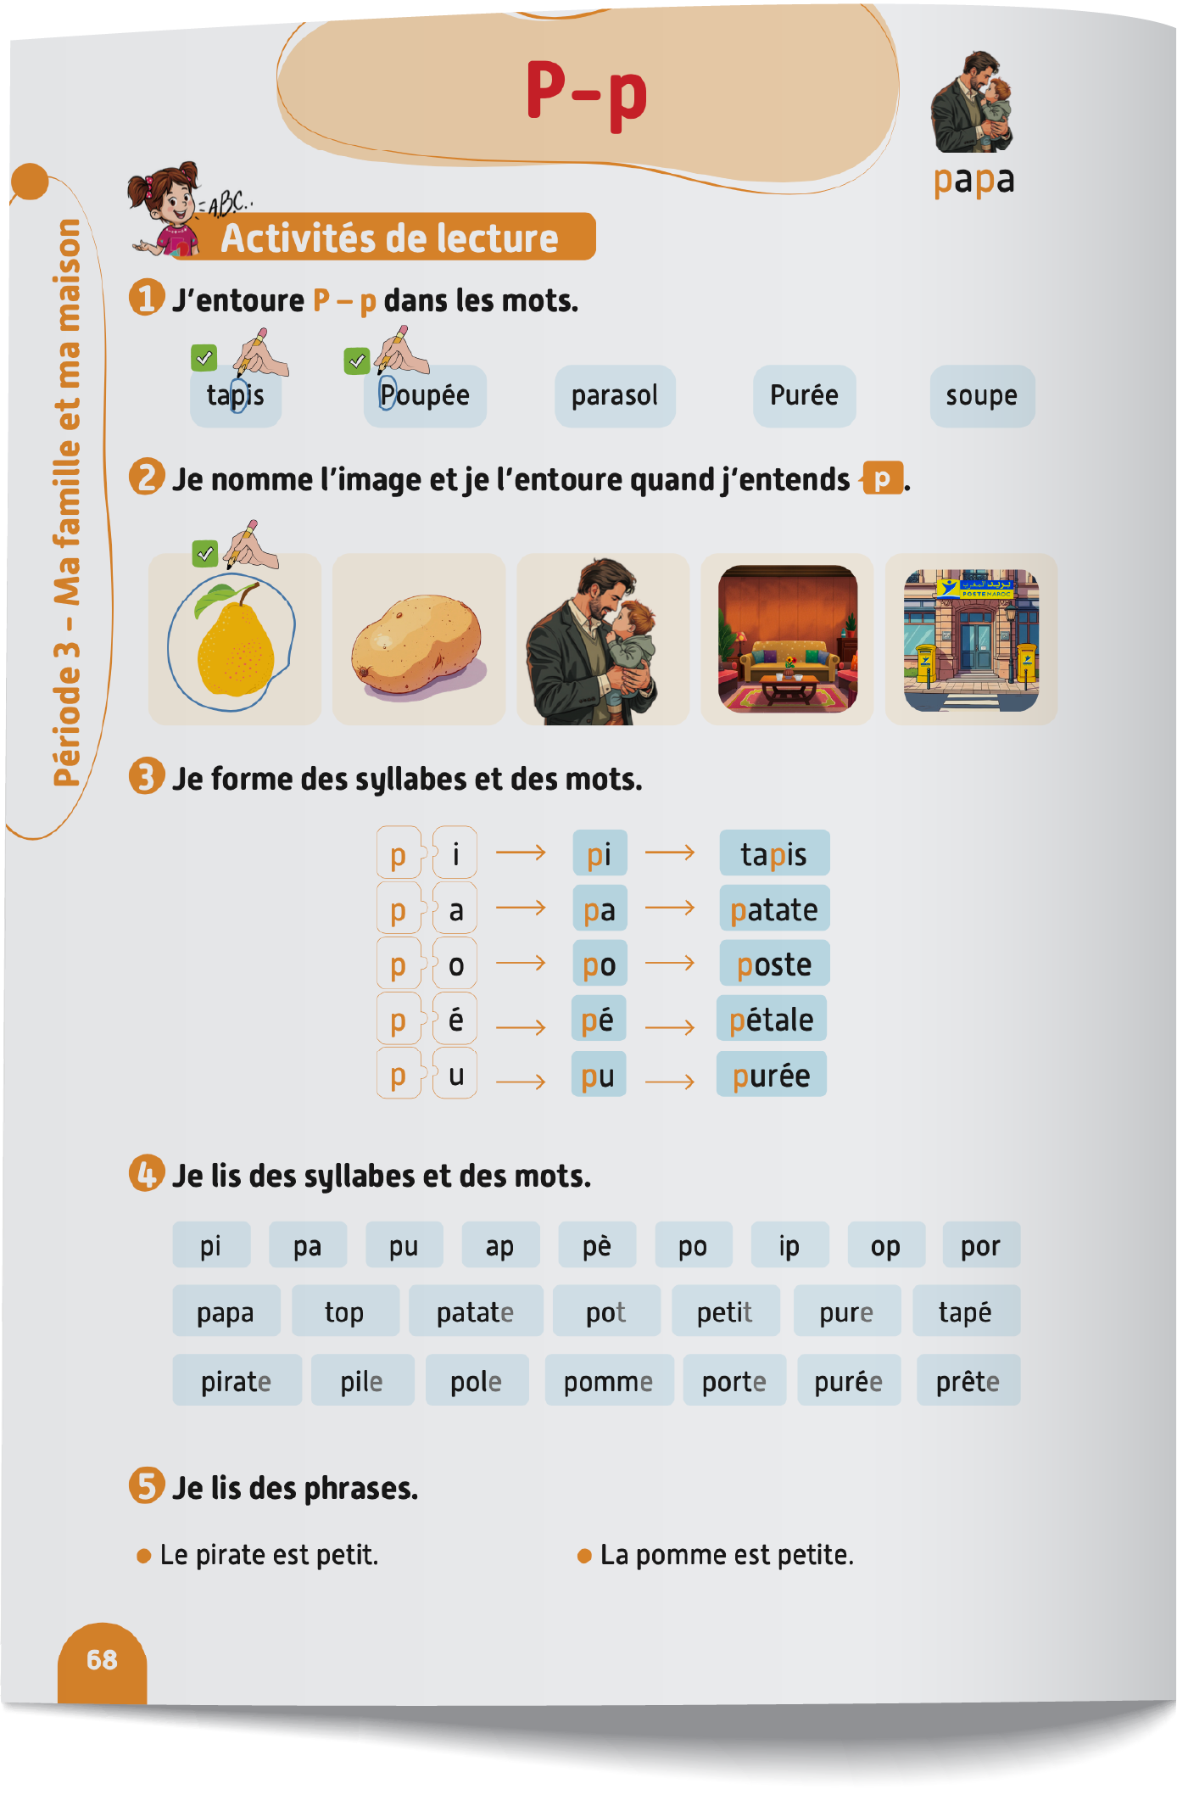
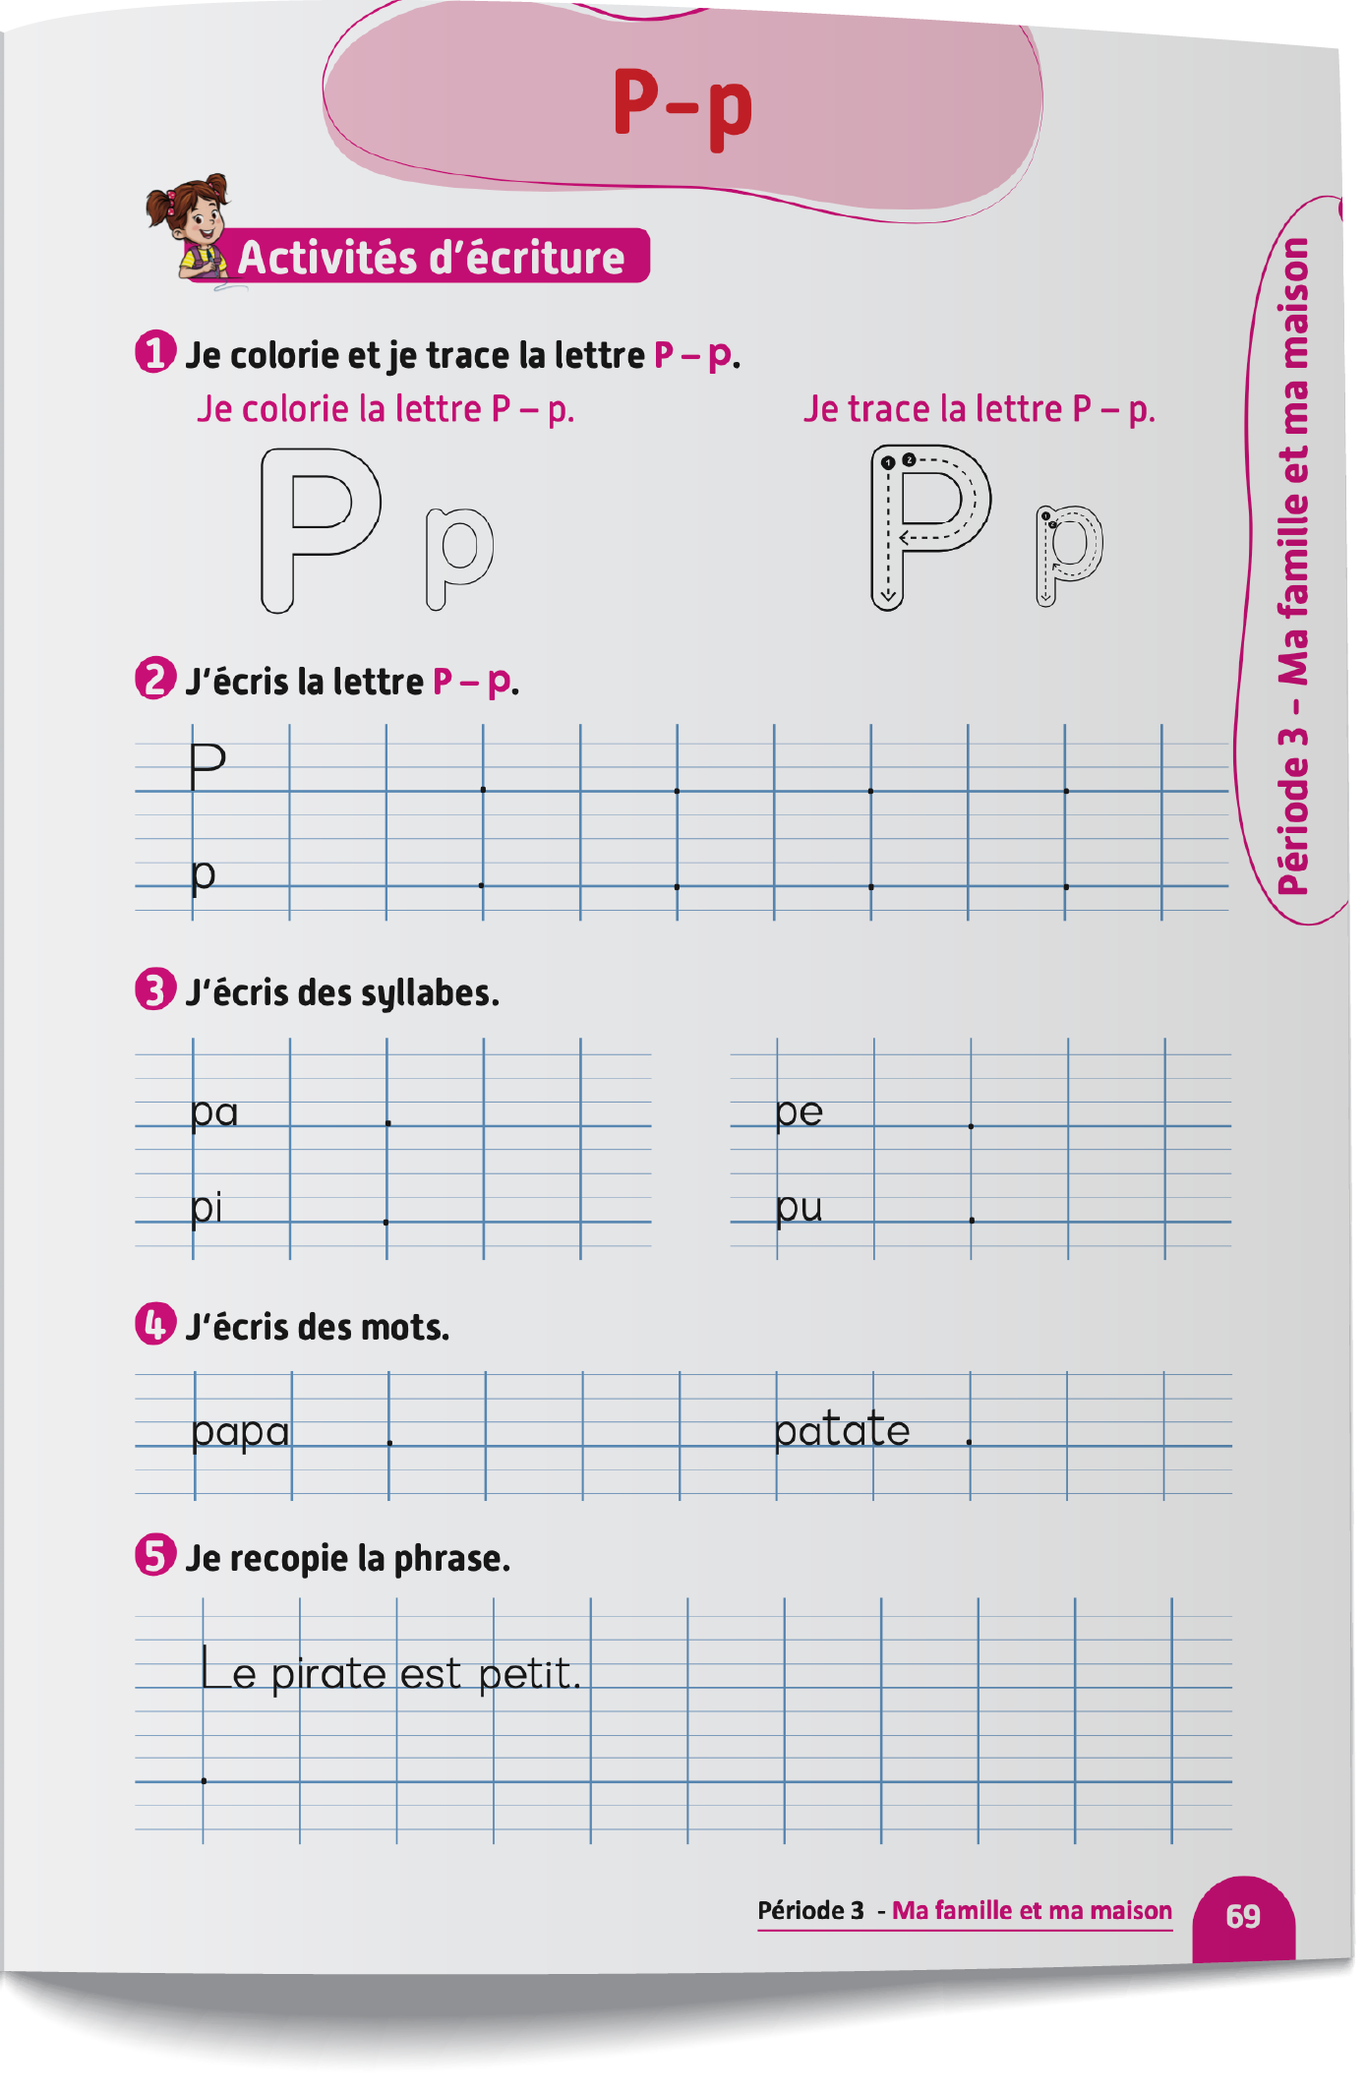
Contenu de la semaine
Réservé à l’enseignant (e)

Slide 5
Organisation de la semaine
Réservé à l’enseignant (e)
Présentation du vocabulaire
Exploitation du vocabulaire
Activités de vocabulaire sur livret
Oral – Dialogue
Lecture - Lettre p - P
Écriture - Lettre p - P
Séance 5
Séance 5
Oral – Acte de parole
Lecture - Lettre p - P
Écriture - Lettre p - P
Oral – Prise de parole
Lecture - Lettre p - P
Écriture - Lettre p - P
Séance 3
Oral - Acte de parole
Lecture -Lettre p - P
Écriture - Lettre p - P
Révision
Lecture offerte

Slide 6




Plan de la séance 5
Réservé à l’enseignant (e)
1. Prise de parole
Prendre la parole pour se présenter, parler de sa famille et dire ce qu’il y a dans sa maison.
Lecture de phrases contenant la lettre p.
Écriture de phrases contenant la lettre p.

Slide 7



Bonjour les enfants ! La leçon de français commence maintenant.

Slide 8

Aujourd’hui, nous allons apprendre à nous présenter, à présenter nos parents, à parler de nos frères et sœurs et à dire ce qu’il y a dans notre maison. Écoutez bien.

Slide 9



Lecture de la vidéo.

Slide 10


Maintenant, nous allons prendre la parole pour nous présenter, présenter nos parents, parler de nos frères et sœurs et dire ce qu'il y a dans notre maison. Nous allons le faire en trois étapes. Soyez attentifs.
Étape 1
Étape 2
Étape 3

Slide 11
Étape 1. Je vais vous expliquer la situation.
Étape 1
Étape 2
Étape 3
Situation : Présente-toi, puis présente tes parents, parle de tes frères et sœurs et décris ce qu’il y a dans ta maison.

Slide 12
Étape 2. Chacun réfléchit silencieusement à ce qu’il va dire dans sa prise de parole.
Étape 1
Étape 2
Étape 3
Situation : Présente-toi, puis présente tes parents, parle de tes frères et sœurs et décris ce qu’il y a dans ta maison.

Slide 13

Étape 3. Maintenant, vous allez prendre la parole. Qui veut passer au tableau ?
Étape 1
Étape 2
Étape 3
Je m’appelle _______ . J’ai _________ .
Je suis en ـــــــــــــــــــ année.
Je suis à l’école ــــــــــــــــــــ .
C’est _________et c’est ــــــــــــــــــــ .
J’ai ــــــــــــــــــــ .
Je n’ai pas de ــــــــــــــــــــ .
Dans ma maison, il y a ______, _______et ________.

Slide 14

Maintenant, tout le monde participe. Chacun se présente, présente ses parents, parle de ses frères et sœurs et décrit ce qu’il y a dans sa maison à son voisin.

Slide 15
Plan de la séance 5
Réservé à l’enseignant (e)
Prendre la parole pour se présenter, parler de sa famille et dire ce qu’il y a dans sa maison.
2. Lecture
Lecture des phrases contenant la lettre p.
Écriture des phrases contenant la lettre p.

Slide 16

Maintenant, on va faire de la lecture.

Slide 17
Répétons ensemble.
p P

Slide 18
Qui veut passer au tableau pour lire les syllabes ?
pa
po
pu
pi
pe
pé

Slide 19
Répétons ensemble.
pa
po
pu
pi
pe
pé

Slide 20
Qui veut passer au tableau pour lire les mots ?
Papa pirate pomme
purée petit

Slide 21
Relisons ensemble.
Papa pirate pomme
purée petit

Slide 22
C’est le mot : est.
est

Slide 23
Répétons ensemble : est.
est

Slide 24
Lisez ces phrases en silence. Après, on va écouter un audio.
Le pirate est petit.
La pomme est petite.

Slide 25


Lecture de l’audio.
Le pirate est petit.
La pomme est petite.

Slide 26
Qui veut lire ?
Le pirate est petit.

Slide 27
Qui veut lire ?
Le pirate est petit.

Slide 28
Qui veut lire ?
La pomme est petite.

Slide 29
Qui veut lire ?
La pomme est petite.

Slide 30
Prenez le livret à la page 68.

Slide 31

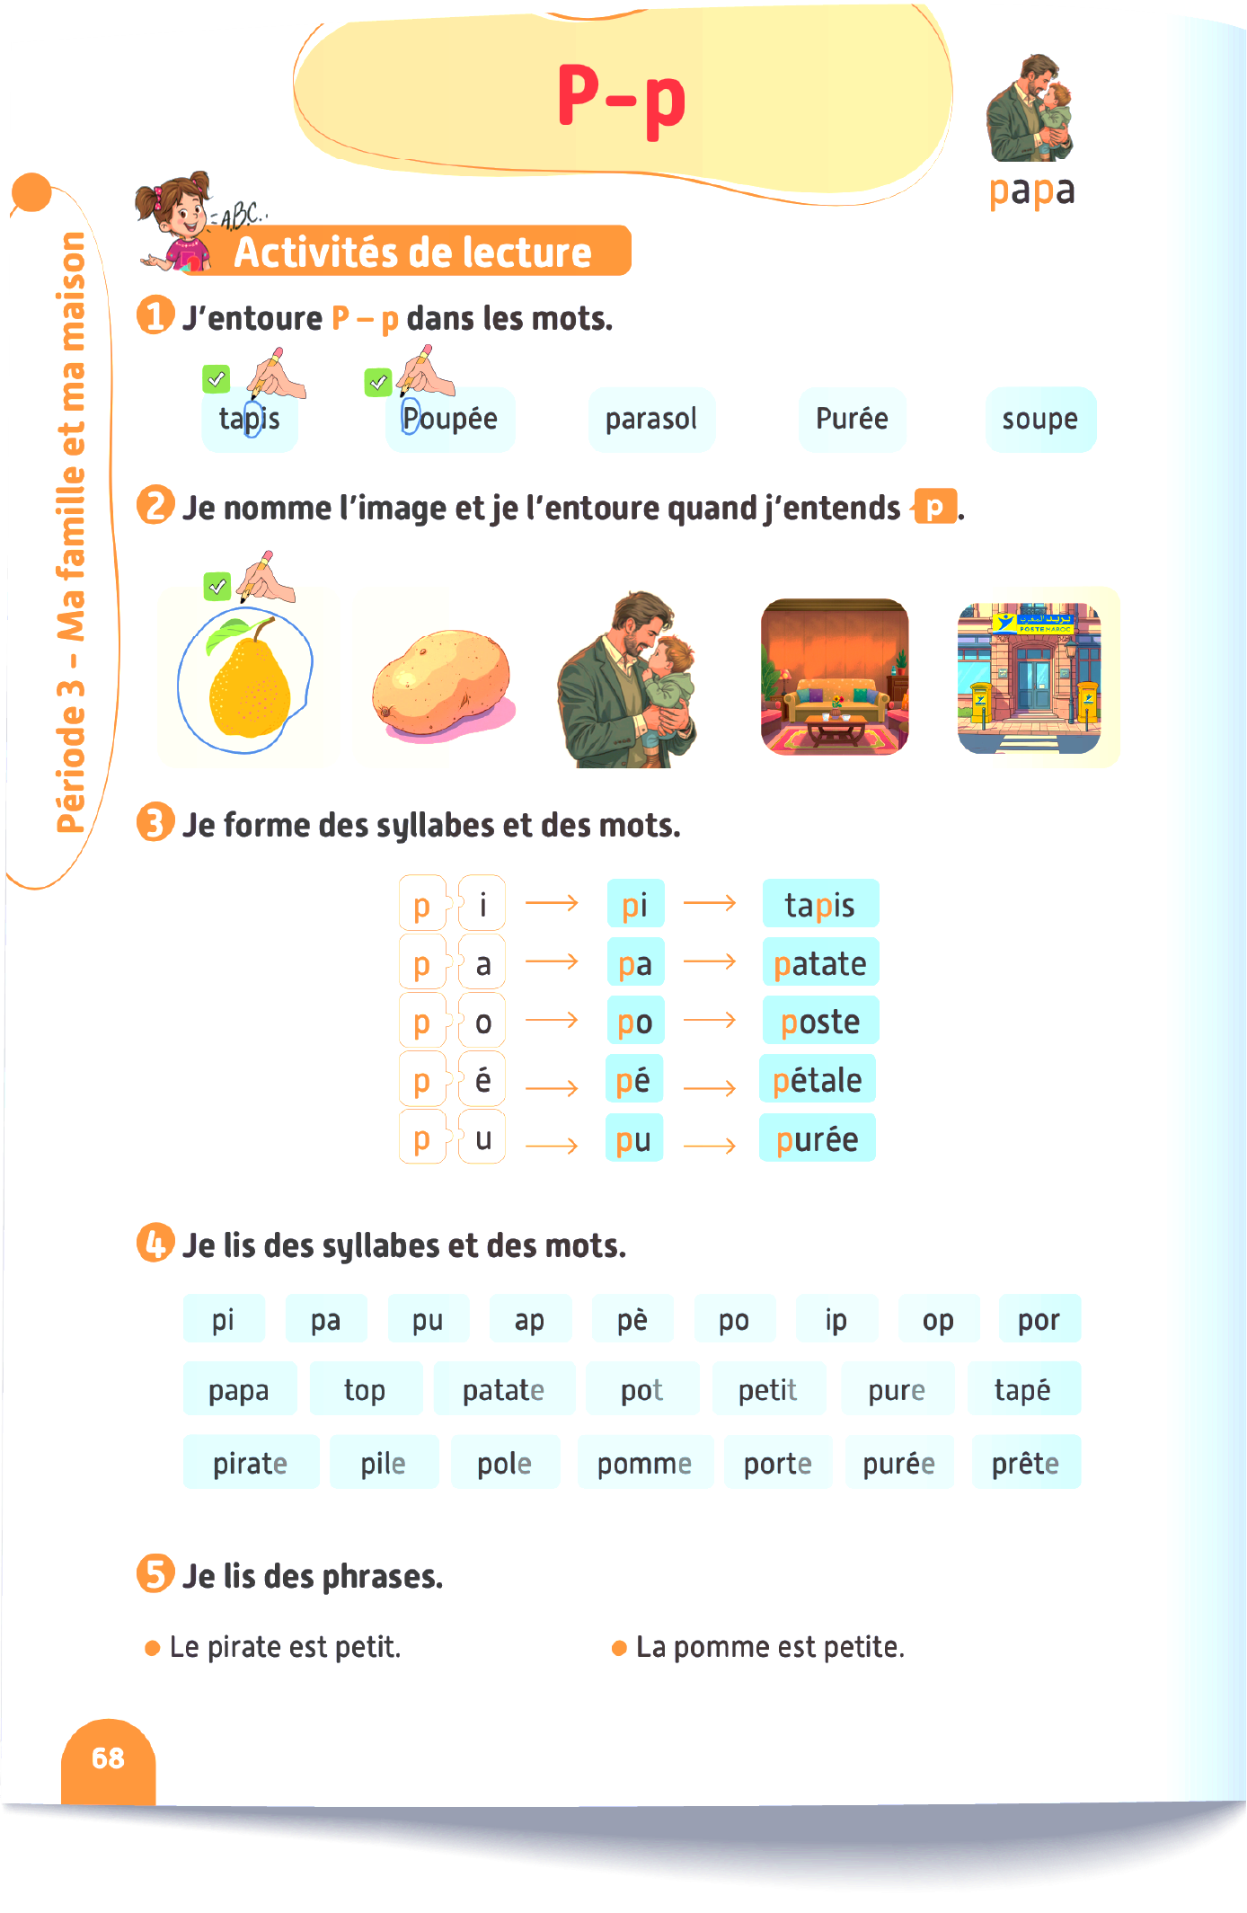
Lisez les phrases à votre voisin. Chacun son tour. Je vais circuler entre les rangs pour vous aider.

Slide 32
Plan de la séance 5
Prendre la parole pour se présenter, parler de sa famille et dire ce qu’il y a dans sa maison.
Lecture de phrases contenant la lettre p.
3. Écriture
Écriture de phrases contenant la lettre p.

Slide 33

Maintenant, nous allons apprendre à écrire des phrases contenant la lettre p.
Soyez attentifs.

Slide 34
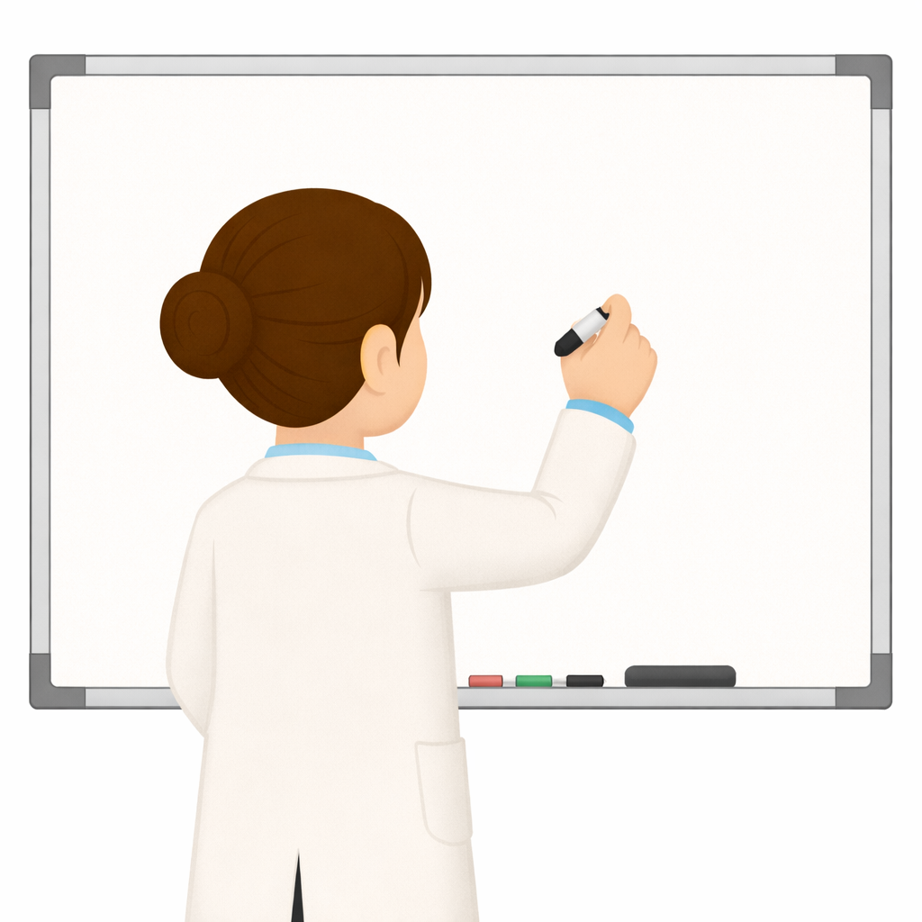

Maintenant, je vais écrire cette phrase sur le tableau. Regardez comment je fais. Je n’oublie pas la majuscule au début de la phrase, le point à la fin et les espaces entre les mots.
Le pirate est petit.

Slide 35
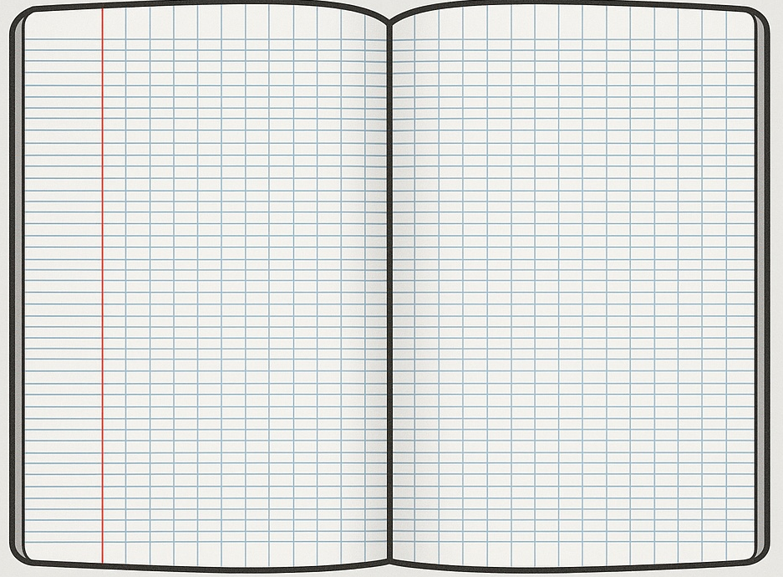
Prenez vos cahiers.

Slide 36
Écrivez : Le pirate est petit.
Je n’oublie pas la majuscule au début de la phrase, le point à la fin et les espaces entre les mots.
Le pirate est petit.

Slide 37
Prenez vos livrets à la page 69. On va faire l’activité 5.

Slide 38

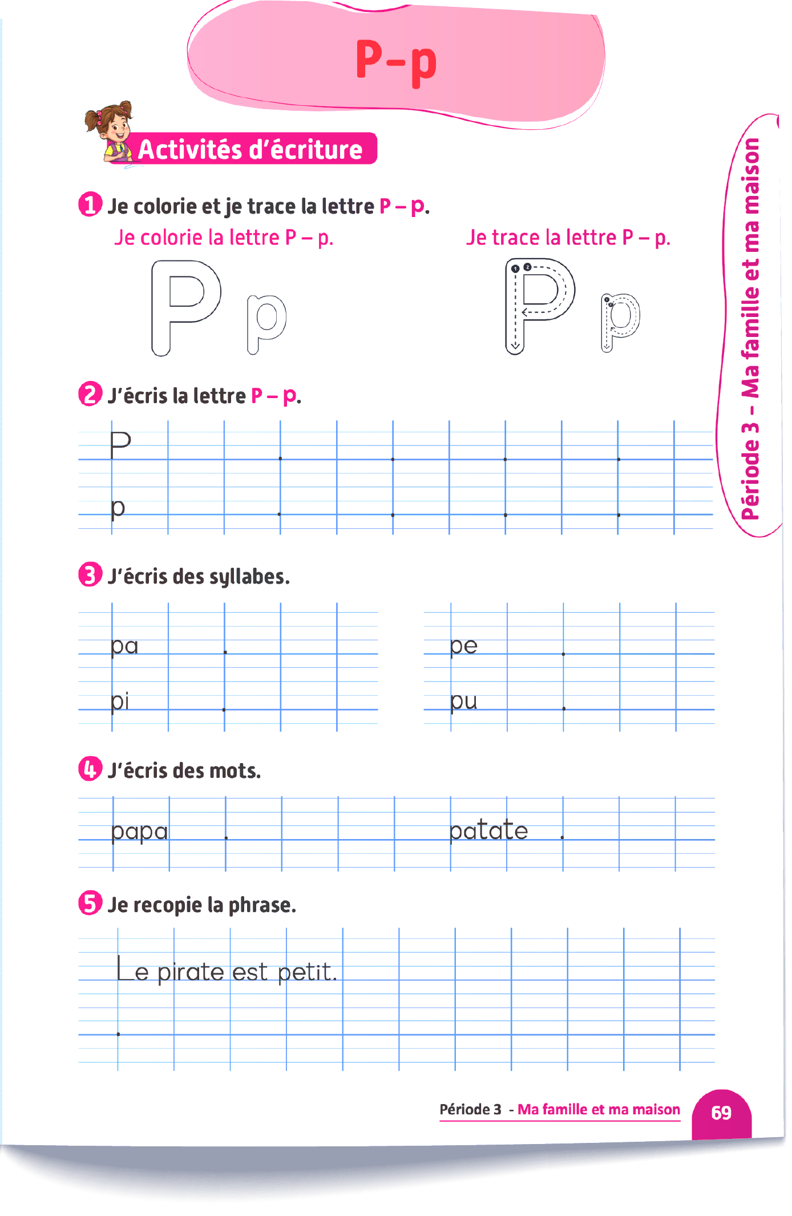
Écrivez la phrase comme dans l’exemple. Je vais circuler entre les rangs pour vous aider.

Slide 39
Notez les devoirs à faire à la maison. Vous allez recopier la phrase de l’activité 5, page 69, sur votre cahier et relire les phrases de l’activité 5, page 68.

Slide 40

La séance d’aujourd’hui est terminée. À bientôt.

